Slide 1
COLLEGE LOUIS DELGRES
Saint-pierre
Présentation du Projet 2018-2019
Les risques naturels en Martinique
Par
Les élèves de 3ème B
Au
SHOWROOM EDF
visite de la ministre de l’outre mer

Slide 2
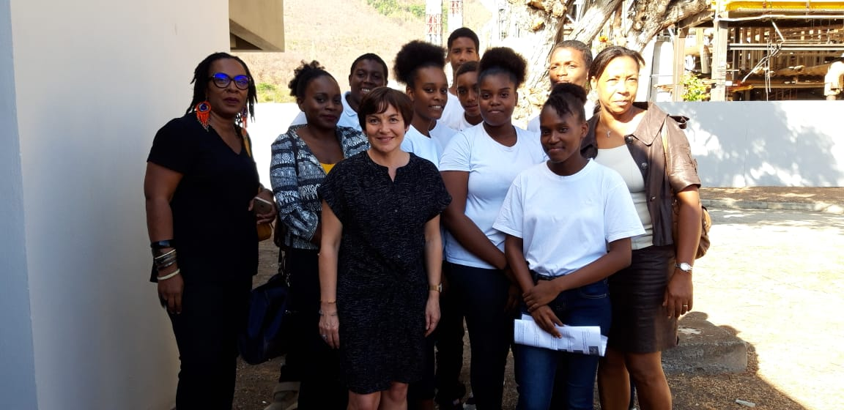
Jeudi 11avril 2019

Slide 3
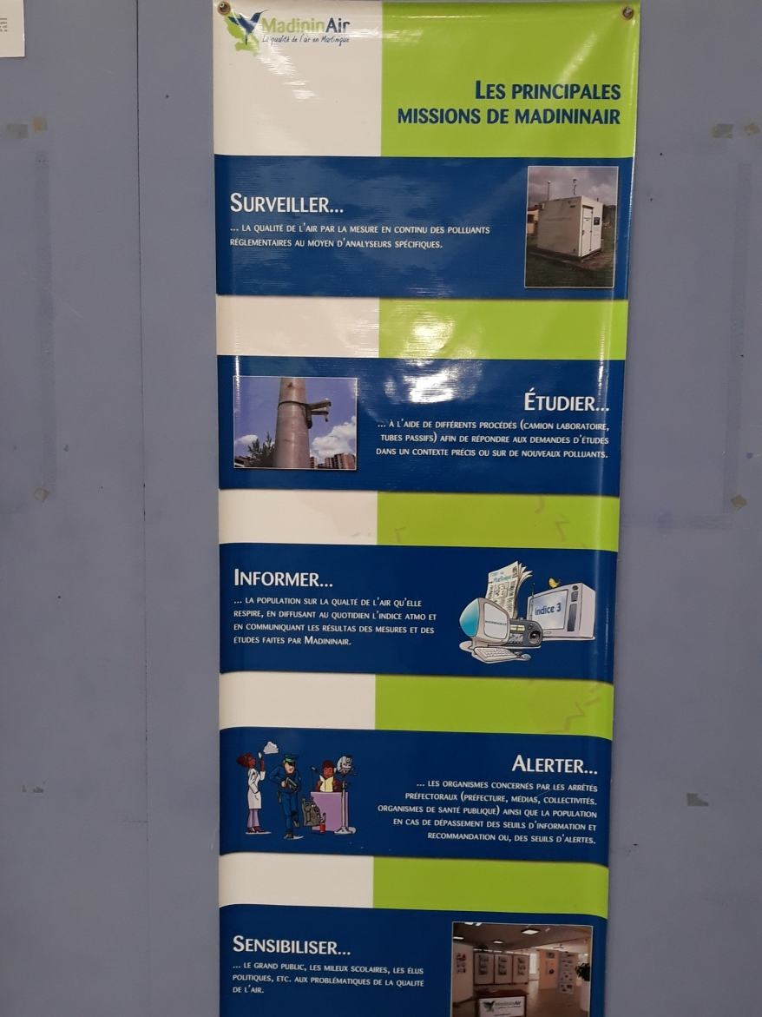
Exposition Madininair
Dans le cadre de l’étude des risques en Martinique les élèves de 3ème se sont intéressés à la qualité de l’air, nous avons visité le 15 mars dernier au CDST une exposition présentée par Madininair qui surveille, étudie, informe, alerte et sensibilise sur la qualité de l’air en Martinique.

Slide 4
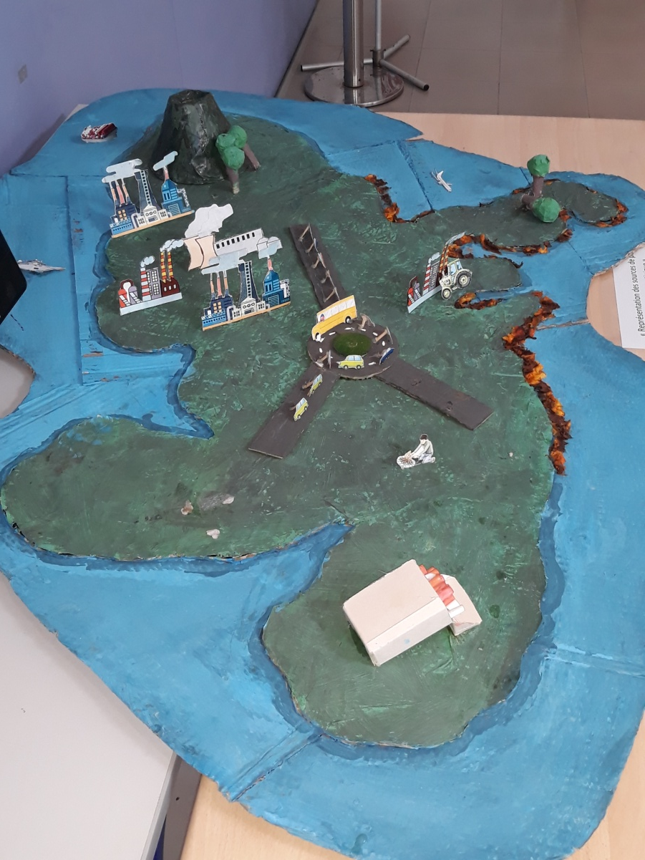
Pollutions atmosphériques en Martinique
Les principaux polluants de l’air en Martinique sont les transports, les sargasses, les usines, les centrales.
Nous nous sommes interrogés sur les alternatives à ces sources de pollution qui impactent notre santé et contribuent au réchauffement climatique actuel.

Slide 5
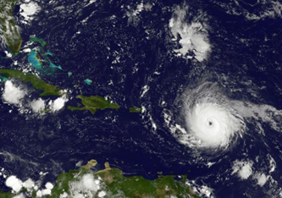
Phénomènes fréquents et d’intensité croissantes
En tant que territoire insulaire, nous sommes impactés, avec la montée du niveau marin mais aussi par la fréquence et l’intensité de phénomène météorologique dangereux (nous nous souvenons d’IRMA et de MARIA l’année dernière).

Slide 6
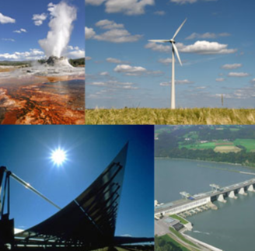
Les énergies renouvelables
Nous travaillons en 3ème sur les énergies renouvelables hydroélectrique, éolienne, solaire et géothermique.

Slide 7
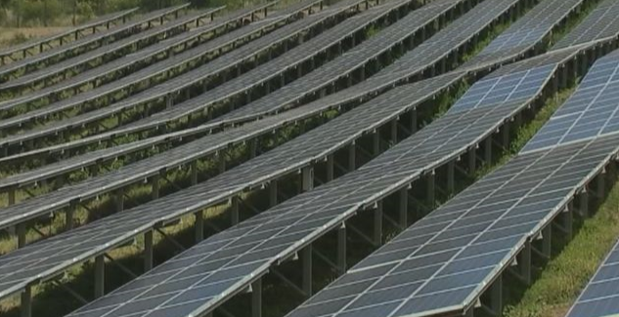
Energie solaire en Martinique
Depuis plusieurs années l’énergie solaire se développe en Martinique, nous avons la chance de bénéficier d’un ensoleillement suffisant toute l’année

Slide 8
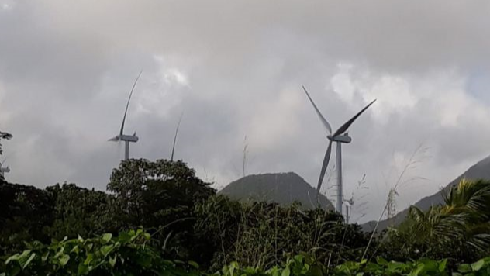
Eoliennes en Martinique
L’énergie éolienne est en pleine essor, des éoliennes sont déjà installées au Vauclin et à grand rivière, nous avons vu en cours que la France possède le deuxième plus fort potentiel éolien d’Europe après le Danemark.

Slide 9
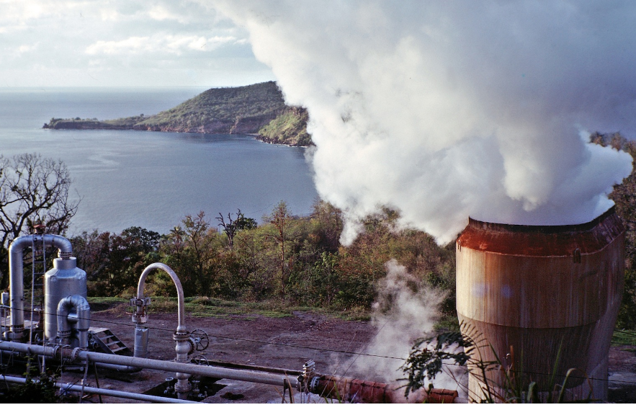
Géothermie en Guadeloupe
Concernant la géothermie, l’énergie liée à la température des roches en profondeur, nous avons vu qu’elle était déjà présente aux Antilles, en Guadeloupe à bouillante, et en tant que Martiniquais nous espérons qu’un jour nous pourrons aussi profiter de cette Energie.
A quand en Martinique?

Slide 10
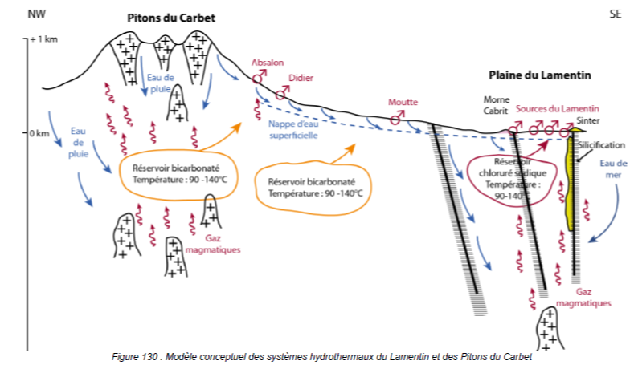
Géothermie en Martinique

Slide 11
CONCLUSION
A terme nous présenterons une exposition au CDST sur les risques en Martinique
Les élèves de 5ème présenteront les risques météorologiques et climatiques
Les élèves de 4ème les risques sismiques et volcaniques
Et les élèves de 3ème, les risques liés à la qualité de l’air

